Slide 1
ВОДИЧКО
by Савва Головченко 7Г

Slide 2
Введение
Вода — уникальное вещество, существующее на Земле в трёх агрегатных состояниях: твёрдом, жидком и газообразном.
В данной презентации рассматриваются твёрдое (лёд) и жидкое состояния.
Вода — основа жизни; её свойства определяют многие природные процессы.

Slide 3
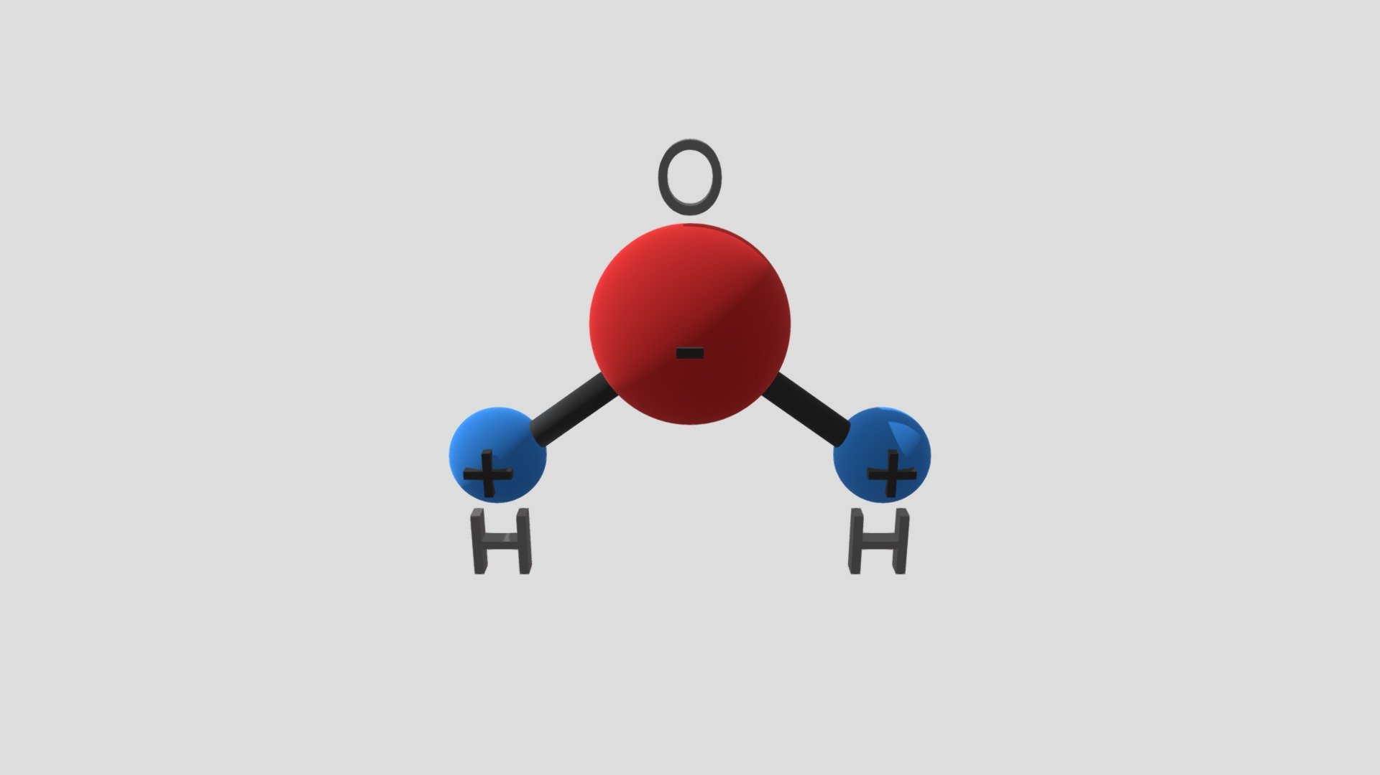
Строение молекулы воды
Формула: H₂O
Молекула имеет угловое строение (угол ≈ 104,5°).
Связи ковалентные полярные.
Молекула — диполь (частичный отрицательный заряд на кислороде, положительный — на водороде).
Между молекулами образуются водородные связи.

Slide 4
Жидкое состояние воды
Основные характеристики:
Сохраняет объём, но не сохраняет форму (принимает форму сосуда).
Плотность при 4 °C — 1 г/см³ (максимальная).
Температура кипения — 100 °C (при н.у.).
Температура замерзания — 0 °C.
Текучесть, вязкость, поверхностное натяжение.
Хороший растворитель (универсальный растворитель).

Slide 5
Свойства жидкой воды
Теплоёмкость — очень высокая (4,18 кДж/(кг·К)), поэтому вода медленно нагревается и медленно остывает.
Теплопроводность — низкая.
Поверхностное натяжение — высокое (из-за водородных связей).
Капиллярность — подъём по узким трубкам.
Прозрачность, бесцветность, без запаха.

Slide 6
Твёрдое состояние воды СлёдЭ
Основные характеристики:
Сохраняет форму и объём.
Кристаллическая решётка — гексагональная.
Плотность льда — 0,92 г/см³ (меньше плотности воды).
Температура плавления — 0 °C.
Лёд плавает на поверхности воды.

Slide 7
Сравнение свойств
Свойство | Жидкая вода | Лёд
Форма | Не сохраняется | Сохраняется
Объём | Сохраняется | Сохраняется
Плотность | 1 г/см³ (при 4 °C) | 0,92 г/см³
Теплоёмкость | Высокая | Ниже
Теплопроводность | Низкая | Ниже
Сжимаемость | Очень малая | Очень малая
Прозрачность | Прозрачная | Прозрачный

Slide 8
Аномалии воды
Аномалия плотности: максимальная плотность при 4 °C.
Аномалия теплоёмкости: высокая теплоёмкость.
Аномалия температуры замерзания: при замерзании вода расширяется.
Эти аномалии связаны с водородными связями.

Slide 9
Значение свойств воды в природе
Лёд на поверхности водоёмов защищает обитателей от промерзания.
Высокая теплоёмкость воды регулирует климат.
Вода — среда обитания для многих организмов.
Круговорот воды в природе.

Slide 10

Выводы
Вода в жидком и твёрдом состоянии обладает уникальными свойствами.
Эти свойства обусловлены строением молекулы и водородными связями.
Аномалии воды играют ключевую роль в природе и жизни.
Вода — уникальное вещество, необходимое для жизни на Земле.

Slide 11

Спасибо за внимание

